Slide 1
Российская Федерация
Ямало-Ненецкий автономный округ
МУНИЦИПАЛЬНОЕ ОБЩЕОБРАЗОВАТЕЛЬНОЕ УЧРЕЖДЕНИЕ
«СРЕДНЯЯ ОБЩЕОБРАЗОВАТЕЛЬНАЯ ШКОЛА № 1
с углубленным изучением отдельных предметов» г. Надыма
Автор Соколова Татьяна Александровна, учитель истории и обществознания

Slide 2
Задание. Заполните таблицу «Северное и Южное общества» используя ниже приведенные слова и словосочетания.
Вопросы для сравнения | Северное общество | Южное общество
1. Место создания организа­ции
2. Программный документ: 2.1. Название
2.2. Автор
2.3. Основное содержание: а) форма правления
б) избирательное право
в) крепостное право
г) земельный вопрос
3. Методы осуществления программы
Н.М. Муравьев, Петербург, «Конституция», Республика, «Русская правда»,
Украина, П.И. Пестель, Конституционная монархия, Имущественный ценз, отмена крепостного права, Всеобщее голосование для мужчин достигших 20 лет, Наделение крестьян землей, земля собственность помещика, вооруженное выступление

Slide 3
Задание №1. Заполните таблицу.
Вопросы для сравнения | Северное общество | Южное общество
1. Место создания организа­ции | г. Петербург | Украина (три отделения) в Тульчине; в Каменке; в Василькове
2. Программный документ: 2.1. Название | «Конституция» | «Русская правда»
2.2. Автор | Н.М. Муравьев | П.И. Пестель
2.3. Основное содержание: а) форма правления | Конституционная монархия | Республика
б) избирательное право | Имущественный ценз | Всеобщее голосование для мужчин достигших 20 лет
в) крепостное право | отмена | отмена
г) земельный вопрос | Собственность помещика | Наделение крестьян
3. Методы осуществления программы (тактика) | Вооруженное выступление | Вооруженное выступление

Slide 4
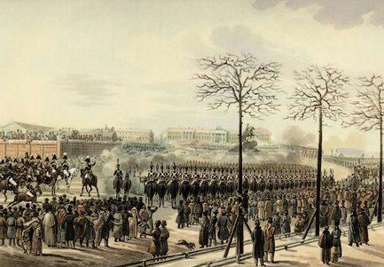
Восстание декабристов

Slide 5
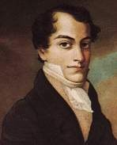
Известно мне: погибель ждет Того, кто первый восстает На утеснителей народа; Судьба меня уж обрекла. Но где, скажи, когда была Без жертв искуплена свобода?
К.Рылеев

Slide 6
Проблемная ситуация
С одной стороны, мы выяснили, что дворяне, офицеры- образованные люди, стали инициаторами и активными участниками общественных движений.
С другой стороны, изучая историю, мы знаем, что дворянство –это привилегированное сословие в России - опора самодержавия.
?
Так почему же, дворяне выступили против самодержавия ?

Slide 7
Ужесточение крепостничества, введение военных поселений, усиление гнета народа-освободителя ……………………………….
Знакомство с Западной Европой в ходе……………………
«Как хорошо в чужих землях. Почему же у нас не так?»
Влияние идей русского и французского Просвещения …………….
Исторические условия формирования взглядов декабристов
Отказ Александра I от реформ
………………………………..
……………………………………………………………………………………………………..
Движение выросло на почве русской действительности ………………………………….

Slide 8
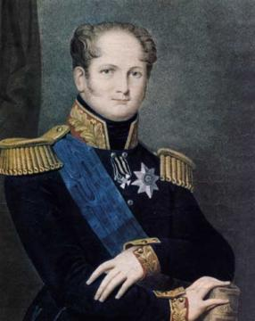
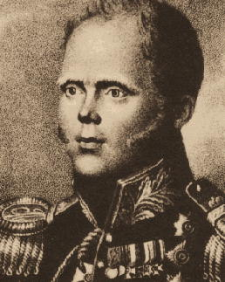
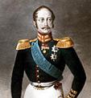
19 ноября – 14 декабря 1825 г. – период междуцарствия.
Александр I
Константин
Павлович
Николай I

Slide 9
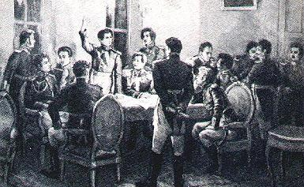
План выступления
Утром собрать верные войска на Сенатской площади
Не допустить присяги солдат, Государственного совета сенаторов Николаю.
Заставить их подписать «Манифест к русскому народу»
Диктатором назначили С.П.Трубецкого.
Часть войск под командованием Якубовича должна захватить Зимний дворец и арестовать царскую семью.
Захват Петропавловской крепости с арсеналом.

Slide 10
Задание Познакомьтесь с документом, который декабристы планировали обнародовать от имени высших государственных органов Российской империи — Государственного совета и Сената.
Манифест к русскому народу
Программа декабристов, выработанная накануне восстания
Вопросы к тексту
Проанализируйте текст «Манифеста». Какое из его положений вы считаете основным и почему?
Об уничтожении каких феодальных порядков говорится в «Манифесте»? Подчеркните их в тексте документа.
Каких категории российского населения могли быть заинтересованы в осуществлении планировавшихся мер?

Slide 11
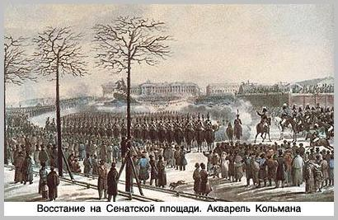

Slide 12
Соотношение сил
Декабристы
Около 3 тыс.человек
Московский полк
Гвардейский морской экипаж
Лейб-гвардии гренадерский полк
Николай I
9 тысяч пехотинцев
3 тысячи кавалерии
артиллерия

Slide 13
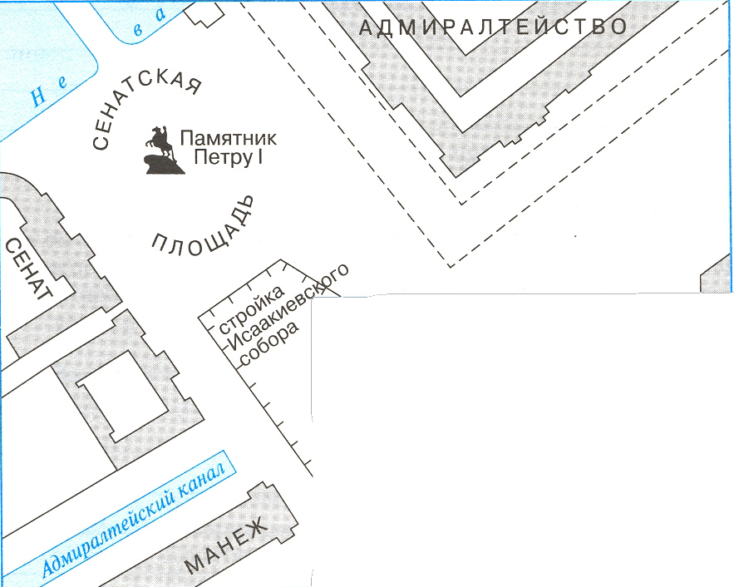
2
1
Расположение войск на Сенаторской площади:
Правительственные войска:
Цифрами обозначены восставшие части:
1 - Лейб-гв. Московский полк
2 – Лейб-гв. Гренадерский полк
3 – Гвардейский (флотский) экипаж
3
Восставшие войска
Охранная цепь восставших войск
пехота
кавалерия
артиллерия

Slide 14
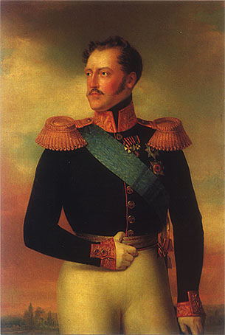
«Я не хочу проливать кровь моих подданных в первый день моего царствования»
С целью убедить «мятежников» разойтись Николай посылает к ним
Петербургского митрополита
Великого князя Михаила Павловича
Петербургского генерал – губернатора М.А.Милорадовича

Slide 15
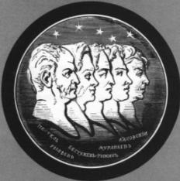
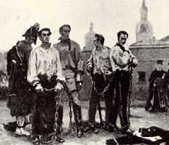
Суд и расправа над декабристами
К следствию привлечено 579 человек
Виновными признаны 289 человек,
из них 121 был предан Верховному уголовному суду.
Более 100 декабристов сосланы на каторгу
и на вечное поселение в Сибирь.

Slide 16
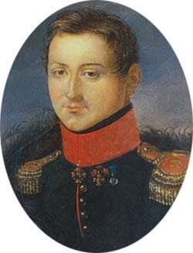
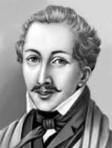
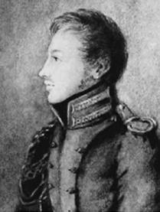
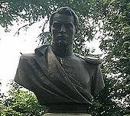
Пять декабристов: П. И. Пестель, С. И. Муравьев-Апостол, М.П. Бестужев-Рюмин, К. Ф. Рылеев, П. Г. Каховский приговорены к смертной
казни четвертованием,
замененной повешением.
К.Рылеев
С.Муравьев - Апостол
С.Муравьев - Апостол
П.Г.Каховский
П.Пестель

Slide 17
Причины поражения
Многие называли декабристов «Безумцами»
Ф.И. Тютчев восклицал:
« О жертвы мысли безрассудной»
Историк П.В. Волобуев писал: «Восстание 1825г., хотя и было вынужденным в отношении срока и повода, отнюдь не было фатально обречено на неудачу. Нельзя исключить и другой вариант исхода –его победу»

Slide 18
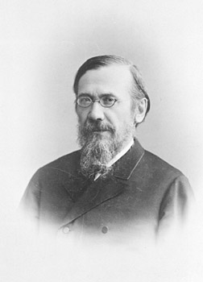
Оценка восстания декабристов
«Это какие-то богатыри, кованные из чистой стали, воины-сподвижники, вышедшие сознательно на явную гибель, чтобы разбудить к новой жизни молодое поколение…»
А.И.Герцен
Движение декабристов – «историческая случайность, обросшая литературой»
В.О.Ключевский

Slide 19
Решение проблемы
С одной стороны, мы выяснили, что дворяне, офицеры- образованные люди, стали инициаторами и активными участниками общественных движений.
С другой стороны, изучая историю, мы знаем, что дворянство –это привилегированное сословие в России - опора самодержавия.
Они хотели уничтожить: самодержавие;
феодально- крепостнический строй;
Они хотели создать:
новую систему управления государством, где каждый гражданин наделялся правами и свободами

Slide 20
Значение движения декабристов
Движение декабристов было первым в России оппозиционным политическим выступлением XIX в.
Первыми сформировали революционные организации, выработали программу действий и политические документы.
Декабристские традиции вдохновляли последующие поколения борцов за свободу.

Slide 21
«Я»
Как я работал?
Допуска ли ошибки?
10 баллов
«Дело»
Понял ли материал?
Узнал ли больше?
«Мы»
Насколько мне помогали одноклассники, учитель?
Насколько я помогал им?

Slide 22
Домашнее задание: § 9, написать мини- сочинение на тему:
1 группа- «Восстание декабристов глазами народа»
2 группа – «Восстание декабристов глазами участников общественных движений»
3 группа – «Восстание декабристов глазами Государственного совета и Сената».
4 группа – «Восстание декабристов глазами иностранца»
Задание для любознательных: Как вы думаете, выступление декабристов имело шанс на успех или изначально было обречено на провал?

Slide 23
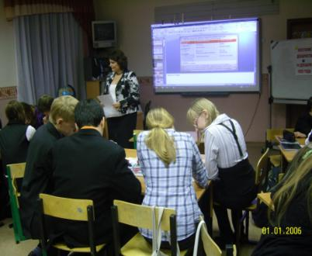
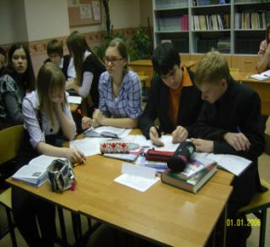
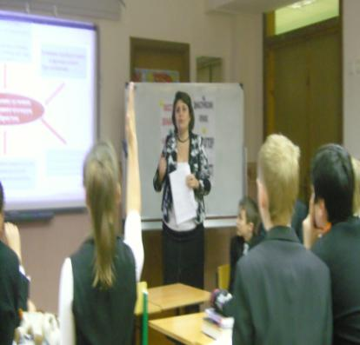
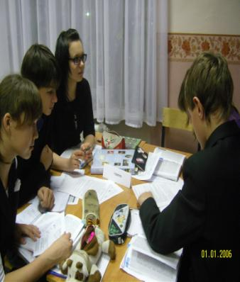
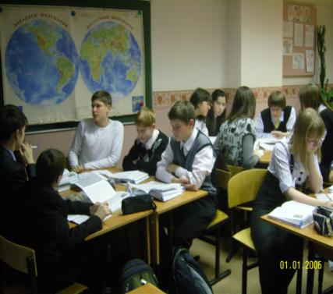
Мы отстаиваем свою позицию
Мы обсуждаем
Мы думаем
Мы работаем

Slide 24
Интернет ресурсы
http://www.hrono.ru/
http://ru.wikipedia.org/wiki/%D0%93%D0%B5%D1%80%D1%86%D0%B5%D0
http://www.alleng.ru/d/hist/hist150.htm
http://www.livelib.ru/author/2675
http://er3ed.qrz.ru/ryleev.htm

